Slide 1
Modelos autorregresivos espaciales para inferencia estadística a partir de datos ecológicos.

Slide 2
Inferencia estadística modelos CAR y SAR
Objetivos
Selección del modelo
Concentración de patrones espaciales ecológicos.
Comparación modelos autorregresivos CAR – SAR
Elección entre CAR – IAR
Ajustes Máxima verosimilitud y métodos Bayesianos
Efectos de Matriz de Varianza y Covarianza
01
Regresión Espacial
02
Estimaciones de autocorrelación
03
Estimación de otro parámetro de conectividad
Cuando la variable respuesta se recopila en el espacio es muy común autocorrelación espacial
04
Predicción espacial
05
Suavizado Espacial
Ecología existe gran interés en estudiar la conectividad espacial, equivalente a la autocorrelación espacial.
06

Slide 3
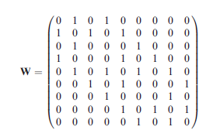
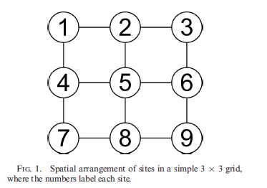
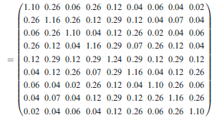
Titulo
Modelos de autorregresivos espaciales

Slide 4
Especificación de modelos autorregresivos
Modelo CAR
Modelo SAR

Slide 5

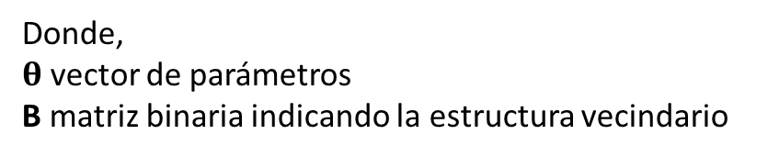





Elección de la estructura de vecinos
Funcional
Estructural
La correlación afectada por la dispersión, eje, las características del geográficas, covariables de interés
Es la representación de los vecinos por una proximidad física (distancia)
$$f\left(e_{ij}θ\right),$$
$$j ε N_{i}$$
$$w_{ij}=$$
$$0,$$
$$j ε∉ N_{i}$$
$$W=F(θ)⨀B$$
Manipular por separado
Donde,
$θ$ vector de parámetros
B matriz binaria indicando la estructura vecindario

Slide 6
Comparando CAR y SAR
Correlación parcial aumenta más rápido en SAR que CAR. Esto porque SAR tiene mayor suavización promediando más vecinos.

Slide 7
Modelos Jerárquicos autor regresivos
Principalmente para la explicación de los modelos poisson o Bernoulli.
Los coeficientes van a estar correlacionados con los errores.
Nos permiten tener efectos fijos y aleatorios. ¿Diferencia entre los efectos?
Métodos de Ajustes (Máxima verosimilitud y MCMC)

Slide 8
Preguntas primera discusión. Introducción
¿Qué diferencia los modelos CAR y SAR?
¿Diferencia entre modelar puntos o Áreas?
¿Diferencia entre un modelo geoestadístico y modelos autorregresivos?
¿Qué sucede cuando tengo dos o menos observaciones en un área, áreas aisladas o valores perdidos?
¿Cuáles son los parámetros fijos y parámetros aleatorios?

Slide 9
Respuestas primera discusión. Introducción
Más teórica y de parámetros
En puntos podemos determinar la correlación entre los n observaciones, mientras que áreas tenemos datos agregados y necesitamos determinar un punto para relacionarlo entre áreas, por eso, se utiliza un punto.
Los primeros están definidos por distancia real, de esta forma obtenemos la Matriz de Varianza y Covarianza, mientras que los modelos autorregresivos se definen por los vecinos por medio de una Matriz de precisión.
Con al menos dos observaciones no se puede estimar la matriz de precisión. Eliminación de polígonos. Conexión manual de áreas aisladas.

Slide 10
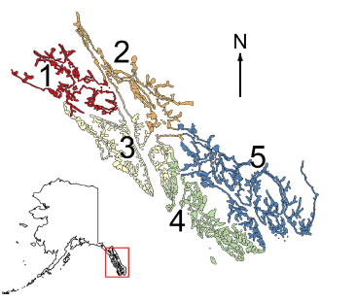
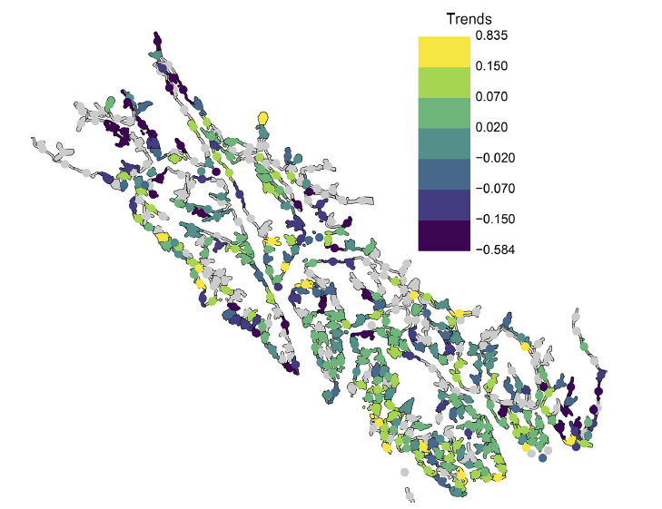
Ejemplo: Tendencia de la focas vitulina
Ubicación: Costa Noroeste USA hasta Alaska Canadá
463 polígonos
Se estimó una tendencia de polígonos con Regresión de Poisson
Desplazamientos

Slide 11
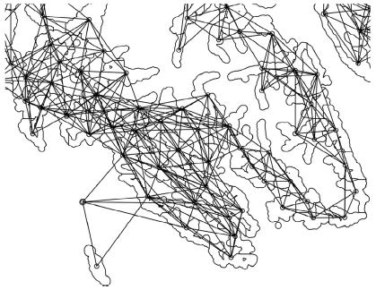

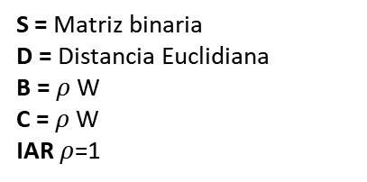
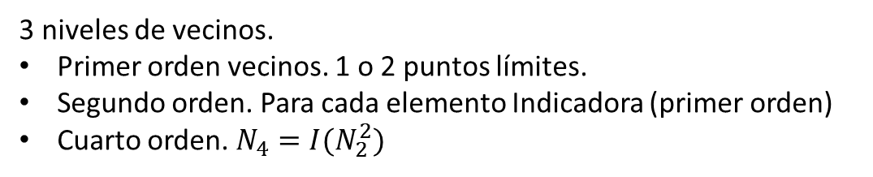



Especificación de vecinos CAR - SAR
$$W=N_{i}⨀F(θ)$$
S = Matriz binaria
D = Distancia Euclidiana
B = $ρ$W
C = $ρ$W
IAR $ρ$=1
3 niveles de vecinos.
Primer orden vecinos. 1 o 2 puntos límites.
Segundo orden. Para cada elemento Indicadora (primer orden)
Cuarto orden. $N_{4}=I(N_{2}^{2})$
$$F\left(θ\right)=ⅇ^{−\frac{s}{θ_{1}} + −\frac{D}{θ_{2}}}$$
$$θ_{1}=parámetro conectividad$$
$θ$ pequeño < correlación

Slide 12
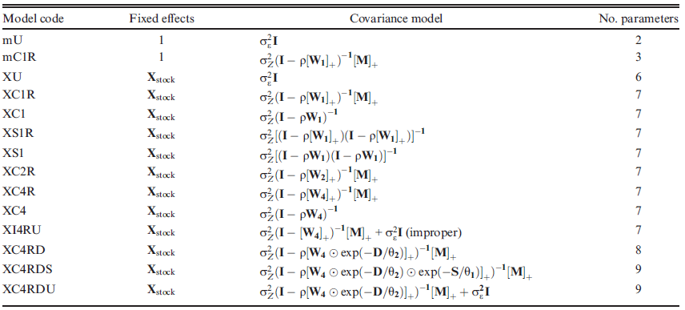
Estimación de los modelos
Estimación los modelos Máxima verosimilitud excepto IAR
Métodos de comparación de modelos: AIC, BIC

Slide 13
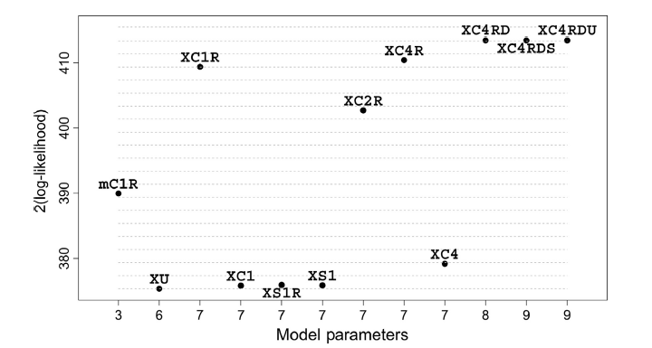
Comparación de los modelos

Slide 14
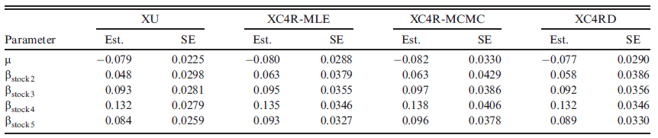
Comparación estimaciones modelos
¿Qué conclusiones se deducen de un modelo no espacial vs espaciales?
Notes:
XU no estima el componente espacial, SE son más perqueños. Si el interés es espacial? Coeficientes de modelos espaciales generalmente los valores son más reales. (Hoef and Cressie 1993, Dormann 2007, Kuhn 2007)

Slide 15
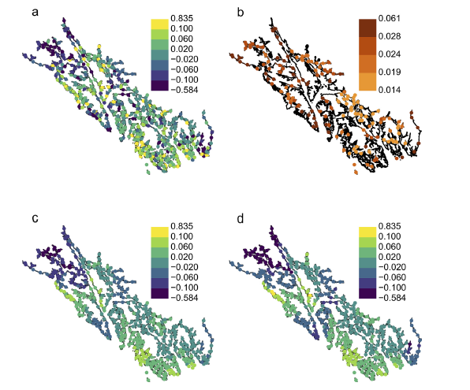
Predicción y suavización
Predicciones Kriging ordinario XC4R
Errores estándar XC4R
Suavizado
Suavizado modelo jerárquico Bayesiano

Slide 16
Preguntas Ejemplo.
Modelos autorregresivos SAR ¿Existe independencia con y? Remedio: Ajustar transformaciones para satisfacer normalidad en los residuos. ¿Es conveniencia?
¿Qué recomendaciones se presentan en el artículo sobre la elección de una estructura de vecindarios en modelos autorregresivos?
Se puede elegir un modelo final basado en AIC, DIC u otros criterios similares. En esta situación, hay poco que ganar al tratar de interpretar el modelo CAR o SAR que mejor se adapte a los datos.
¿Cuando elegir un modelo CAR o IAR?
¿Cuales es el efecto de las predicciones de los valores suavizados?

Slide 17
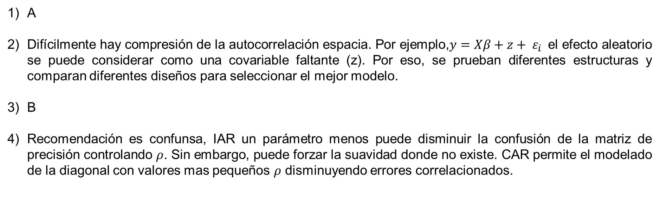
Respuestas Ejemplo
A
Difícilmente hay compresión de la autocorrelación espacia. Por ejemplo,$y=Xβ+z+ ε_{i}$el efecto aleatorio se puede considerar como una covariable faltante (z). Por eso, se prueban diferentes estructuras y comparan diferentes diseños para seleccionar el mejor modelo.
B
Recomendación es confunsa, IAR un parámetro menos puede disminuir la confusión de la matriz de precisión controlando $ρ$. Sin embargo, puede forzar la suavidad donde no existe. CAR permite el modelado de la diagonal con valores mas pequeños $ρ$ disminuyendo errores correlacionados.

Slide 18
Muchas gracias.

